Slide 1
第12章 Web安全
南京邮电大学网络空间安全系
《网络信息安全》课程组

Slide 2
主要内容
12.1 Web安全威胁
12.2 Web安全的实现方法
12.3 SSL协议
12.3.1 SSL概述
12.3.2 更改密码规格协议
12.3.3 警告协议
12.3.4 SSL记录协议
12.3.5 SSL握手协议
12.3.6 SSL的安全性分析 12.3.7 TLS协议
12.3.8 OpenSSL简介

Slide 3
C/S模式
Db Server
Oracle, IBM Db2, Sybase, SQLServer,
非关系数据库
Chrome
Web
服务器
中间件
FireFox
文件处理器
浏览器
电子邮件
图象、视频、其他文档等

Slide 4
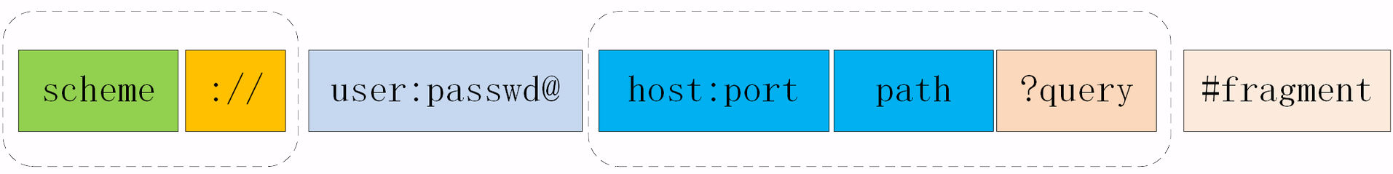
Web服务
HTML
URL
URI
浏览器
HTTP
超链接

Slide 5
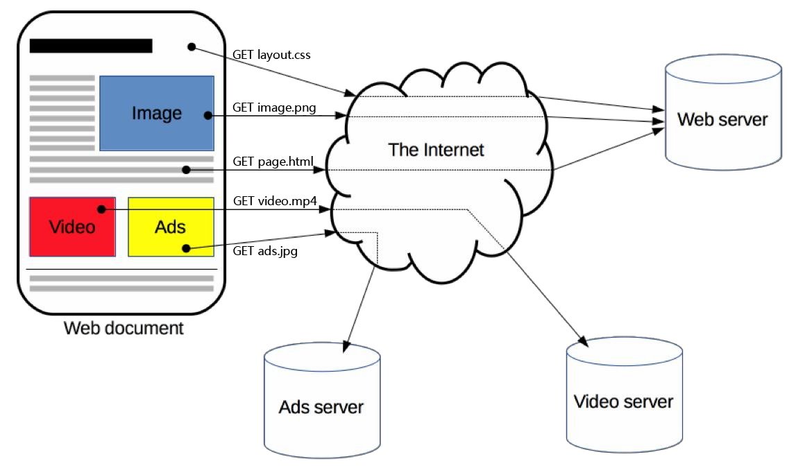






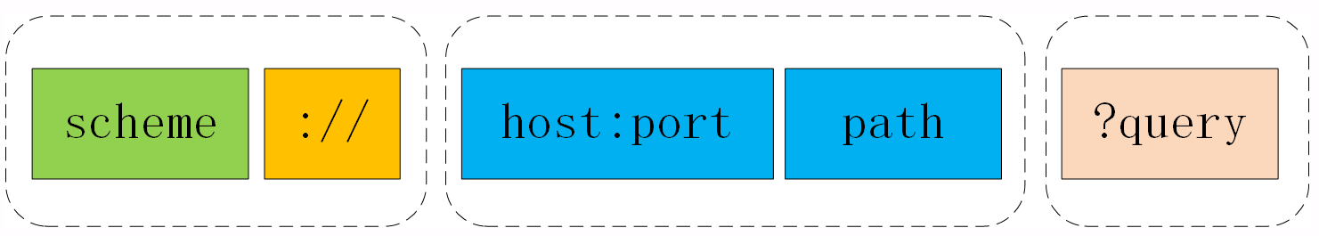
浏览器发起 HTTP 请求的典型场景
用户界面
（即用户能看到的浏览器界面）
数据存储
浏览器中的一个轻量级数据库
浏览器引擎
（查询和操作渲染引擎）
渲染引擎
（负责解析、渲染请求的内容）
网络
负责网络
JS 解释器
解析执行 JS
UI 后端
负责绘制

Slide 6
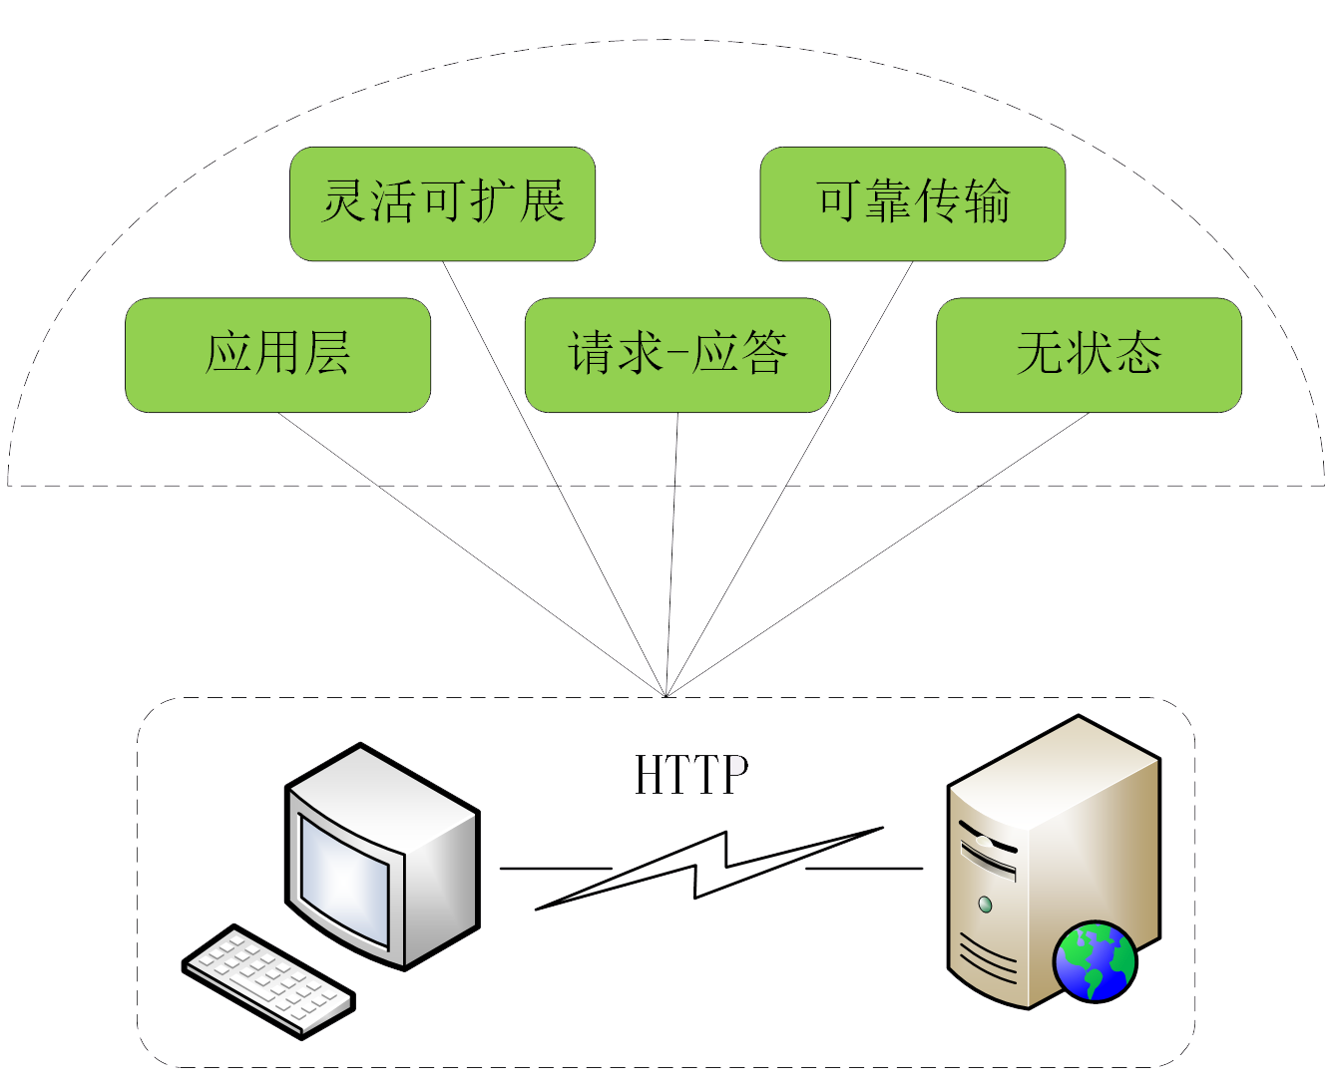
HTTP特点
HTTP 是灵活可扩展的，可以任意添加头字段实现任意功能；
HTTP 是可靠传输协议，基于 TCP/IP 协议“尽量”保证数据的送达；
HTTP 是应用层协议，比 FTP、SSH 等更通用功能更多，能够传输任意数据；
HTTP 使用了请求 - 应答模式，客户端主动发起请求，服务器被动回复请求；
HTTP 本质上是无状态的，每个请求都是互相独立、毫无关联的，协议不要求客户端或服务器记录请求相关的信息。

Slide 7
HTTP主要不足
HTTP 最大的优点是简单、灵活和易于扩展，天然具有“跨语言、跨平台”的优越性。
HTTP 拥有成熟的软硬件环境，应用的非常广泛，是互联网的基础设施
HTTP 是无状态的，，减轻Server负担，无状态”也表示服务器都是相同的，没有“状态”的差异，因此可以轻松实现集群化，扩展性能，但有时也需要用 Cookie 技术来实现“有状态”；
HTTP 是明文传输，数据完全肉眼可见，能够方便地研究分析，但也容易被窃听
HTTP 是不安全的，无法验证通信双方的身份，也不能判断报文是否被窜改；
HTTP 的性能“不算差，不够好”，请求 - 应答”模式则加剧了 HTTP 的性能问题，这就是著名的“队头阻塞”（Head-of-line blocking），提升空间大

Slide 8
HTTP 解决了什么问题
解决 WWW 信息交互必须面对的需求：
低门槛
可扩展性：巨大的用户群体，超长的寿命
分布式系统下的 Hypermedia：大粒度数据的网络传输
Internet 规模
无法控制的 scalability
不可预测的负载、非法格式的数据、恶意消息
客户端不能保持所有服务器信息，服务器不能保持多个请求间的状态信息
独立的组件部署：新老组件并存
向前兼容：自 1993 年起 HTTP0.9\1.0（1996）已经被广泛使用

Slide 9
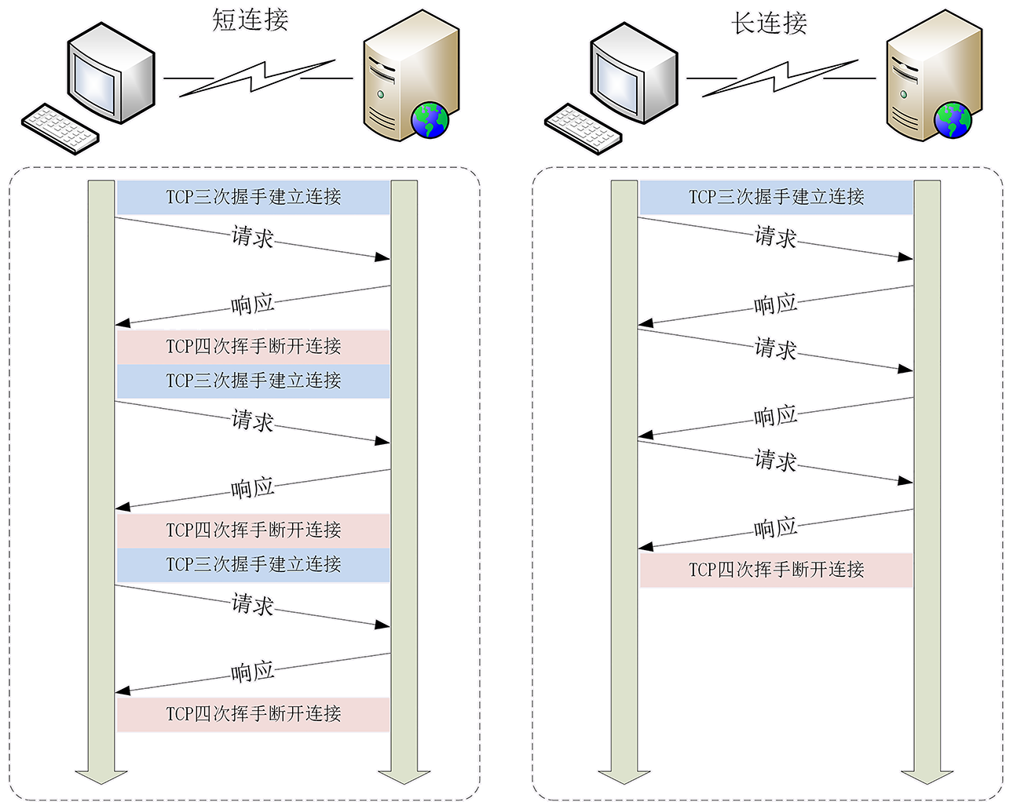
短连接与长连接
Connection 头部
Keep-Alive：长连接
客户端请求长连接
Connection: Keep-Alive
服务器表示支持长连接
Connection: Keep-Alive
客户端复用连接
•HTTP/1.1 默认支持长连接
Connection: Keep-Alive
Close：短连接
•对代理服务器的要求
不转发 Connection 列出头部，该 头部仅与当前连接相关

Slide 10
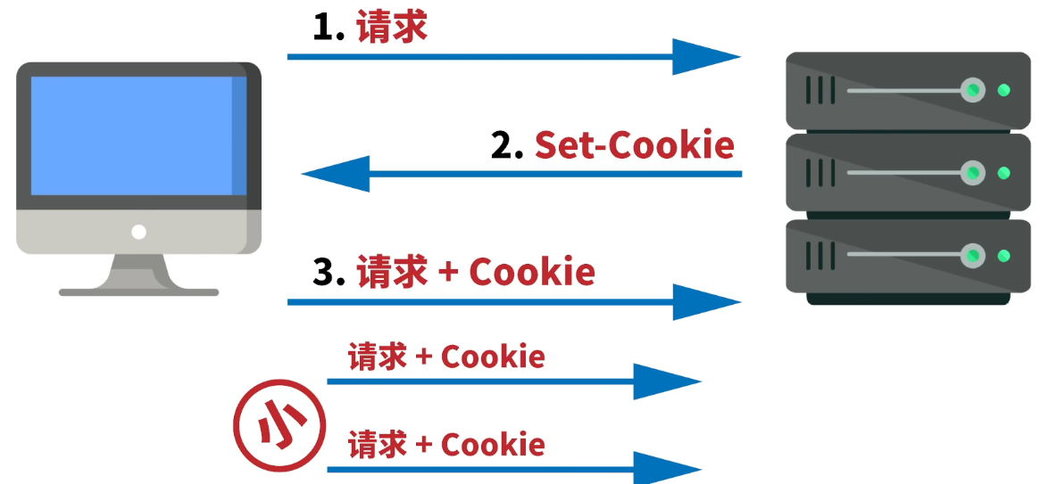
Cookie
RFC6265, HTTP State Management Mechanism
保存在客户端、由浏览器维护、表示应 用状态的 HTTP 头部
存放在内存或者磁盘中
服务器端生成 Cookie 在响应中通过 Set-Cookie 头部告知客户端（允许多 个 Set-Cookie 头部传递多个值）
客户端得到 Cookie 后，后续请求都会 自动将 Cookie 头部携带至请求中

Slide 11
Cookie
Cookie 是服务器委托浏览器存储的一些数据，让服务器有了“记忆能力”；
响应报文使用 Set-Cookie 字段发送“key=value”形式的 Cookie 值
请求报文里用 Cookie 字段发送多个 Cookie 值；
为了保护 Cookie，还要给它设置有效期、作用域等属性，常用的有 Max-Age、Expires、Domain、HttpOnly 等；
Cookie 最基本的用途是身份识别，广告追踪等实现有状态的会话事务
Cookie一旦创建成功，名称就无法修改
Cookie是无法跨域名的，由Cookie的隐私安全性决定的，这样就能够阻止非法获取其他网站的Cookie
每个域名下Cookie的数量不能超过20个，每个Cookie的大小不能超过4kb
有安全问题，如果Cookie被拦截了，那就可获得session的所有信息，即使加密也于事无补，无需知道cookie的意义，只要转发cookie就能达到目的

Slide 12
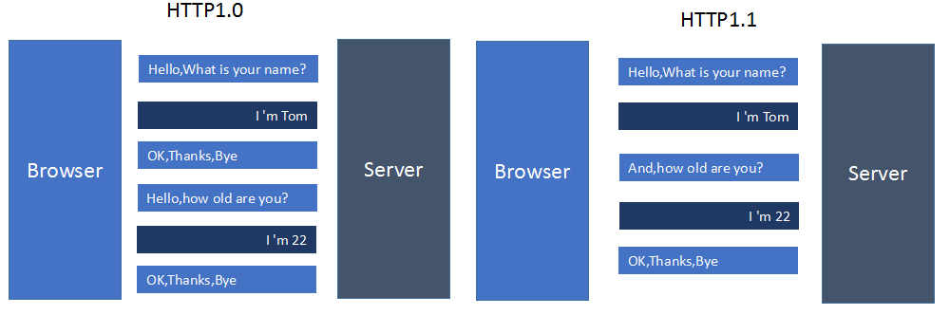
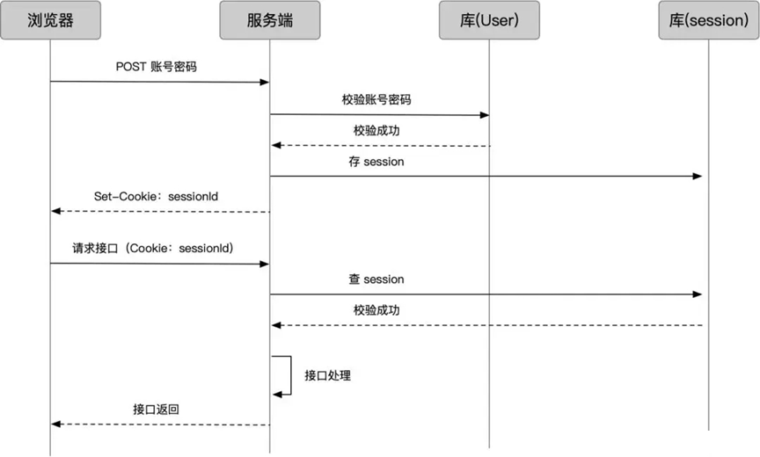
HTTP1.0和HTTP1.1
缓存处理，在HTTP1.0中主要使用header里的If-Modified-Since,Expires来做为缓存判断的标准，HTTP1.1则引入了更多的缓存控制策略
带宽优化及网络连接的使用，HTTP1.0中，存在一些浪费带宽的现象，例如客户端只是需要某个对象的一部分，而服务器却将整个对象送过来了，并且不支持断点续传功能，HTTP1.1则在请求头引入了range头域，它允许只请求资源的某个部分，即返回码是206（Partial Content）
错误通知的管理，在HTTP1.1中新增了24个错误状态响应码，如409（Conflict）表示请求的资源与资源的当前状态发生冲突；410（Gone）表示服务器上的某个资源被永久性的删除。
Host头处理，在HTTP1.0中认为每台服务器都绑定一个唯一的IP地址，因此，请求消息中的URL并没有传递主机名（hostname）。但随着虚拟主机技术的发展，在一台物理服务器上可以存在多个虚拟主机（Multi-homed Web Servers），并且它们共享一个IP地址。HTTP1.1的请求消息和响应消息都应支持Host头域，且请求消息中如果没有Host头域会报告一个错误（400 Bad Request）。
长连接，HTTP 1.1支持长连接（PersistentConnection）和请求的流水线（Pipelining）处理，在一个TCP连接上可以传送多个HTTP请求和响应，减少了建立和关闭连接的消耗和延迟，在HTTP1.1中默认开启Connection： keep-alive，一定程度上弥补了HTTP1.0每次请求都要创建连接的缺点

Slide 13
HTTP1.x缺陷
连接无法复用
HTTP/1.0传输数据时，每次都需要重新建立连接，增加延迟。
HTTP/1.1虽然加入keep-alive可以复用一部分连接，但域名分片等情况下仍然需要建立多个connection，耗费资源，给服务器带来性能压力
Head-Of-Line Blocking（HOLB）
HTTP 1.0：下个请求必须在前一个请求返回后才能发出，request-response对按序发生。显然，如果某个请求长时间没有返回，那么接下来的请求就全部阻塞了。
HTTP 1.1：尝试使用 pipeling 来解决，即浏览器可以一次性发出多个请求（同个域名，同一条 TCP 链接）。但 pipeling 要求返回是按序的，那么前一个请求如果很耗时（比如处理大图片），那么后面的请求即使服务器已经处理完，仍会等待前面的请求处理完才开始按序返回
协议开销大
安全因素
HTTP 1.1包含了过多选项

Slide 14
HTTP/1.1 为了解决性能问题做过的努力
Spriting 合并多张小图为一张大图供浏览器 JS 切割使用
不能区别对待
Inlining 内联，将图片嵌入到 CSS 或者 HTML 文件中，减少网络请求次数
Concatenation 拼接，将多个体积较小的 JavaScript 使用 webpack 等工具打包成 1 个体积更大的 JavaScript 文件
1 个文件的改动导致用户重新下载多个文件
Sharding 分片，将同一页面的资源分散到不同域名下，提升连接上限
新增了连接管理即 keepalive ，允许持久连接。支持 pipeline，无需等待前面的请求响应，即可发送第二次请求
避免重定向:利用CDN代替客户端在云端实现重定向;如果是同一域名的重定向,使用WEB服务器上的rewrite规则,避免重定向
客户端缓存、条件缓存:利用通过HTTP提供条件请求机制,客户端做到有效询问服务器即"有内容改变返回新内容,没内容改变则告知"

Slide 15
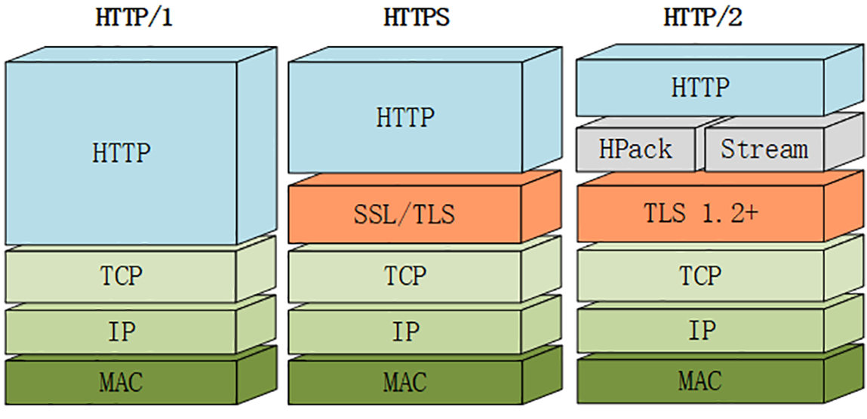
解决 HTTP/1 性能问题的 HTTP/2
SPDY（2012-2016）
HTTP2（RFC7540，2015.5）
HTTP 协议取消了小版本号，所以 HTTP/2 的正式名字不是 2.0；
HTTP/2 在“语义”上兼容 HTTP/1，保留了请求方法、URI 等传统概念；
HTTP/2 使用“HPACK”算法压缩头部信息，消除冗余数据节约带宽；
HTTP/2 的消息不再是“Header+Body”的形式，而是分散为多个二进制“帧”；
HTTP/2 使用虚拟的“流”传输消息，解决了困扰多年的“队头阻塞”问题，同时实现了“多路复用”，提高连接的利用率；
HTTP/2 也增强了安全性，要求至少是 TLS1.2，而且禁用了很多不安全的密码套件。

Slide 16
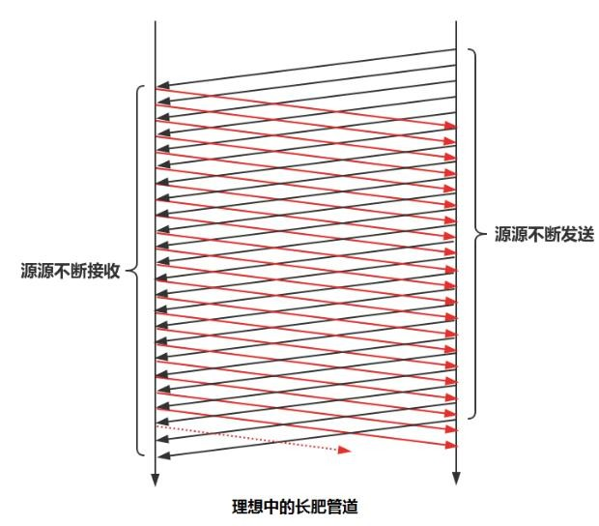
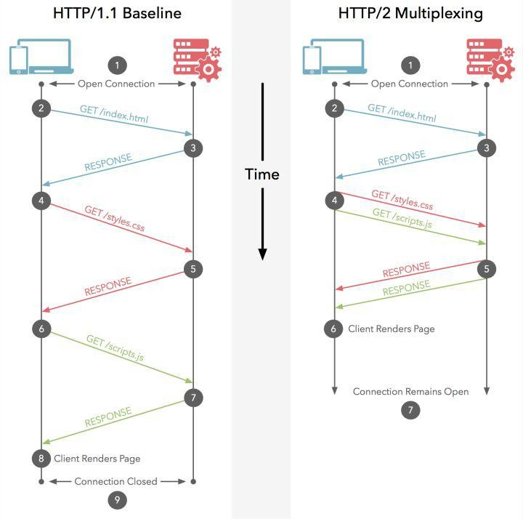
多路复用带来的提升

Slide 17
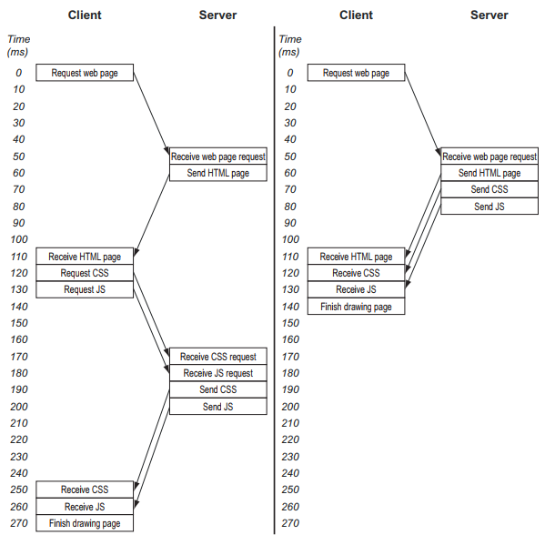
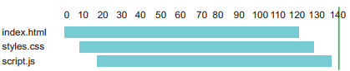
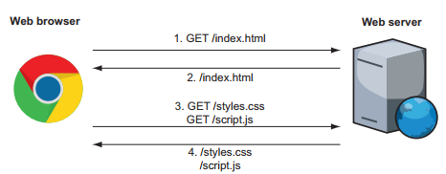
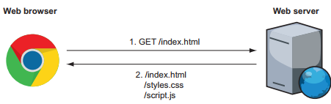
HTTP/1.x & HTTP/2 PUSH
HTTP/2
HTTP/1.x

Slide 18
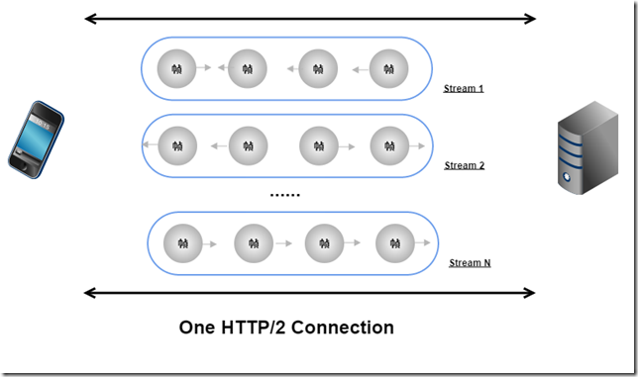
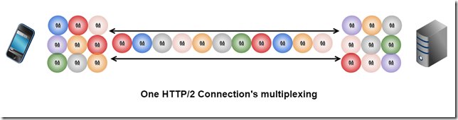
HTTP/2 的流
流是 HTTP/2 虚拟的概念，是帧的双向传输序列，相当于 HTTP/1 里的一次“请求 - 应答”；在一个 HTTP/2 连接上可以并发多个流，也就是多个“请求 - 响应”报文，这就是“多路复用”
流是可并发的，一个 HTTP/2 连接上可以同时发出多个流传输数据，也就是并发多请求，实现“多路复用”；
客户端和服务器都可以创建流，双方互不干扰；
流是双向的，一个流里面客户端和服务器都可以发送或接收数据帧，也就是一个“请求 - 应答”来回；
流之间没有固定关系，彼此独立，但流内部的帧是有严格顺序的；
流可以设置优先级，让服务器优先处理，比如先传 HTML/CSS，后传图片，优化用户体验；
流 ID 不能重用，只能顺序递增，客户端发起的 ID 是奇数，服务器端发起的 ID 是偶数；
在流上发送“RST_STREAM”帧可以随时终止流，取消接收或发送；
第 0 号流比较特殊，不能关闭，也不能发送数据帧，只能发送控制帧，用于流量控制。

Slide 19
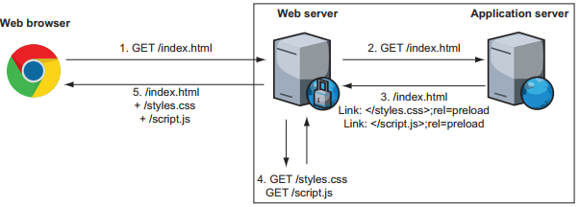
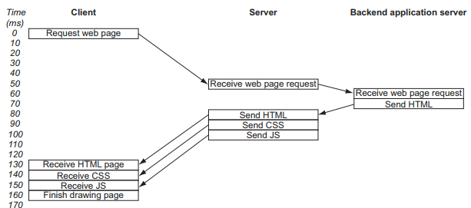
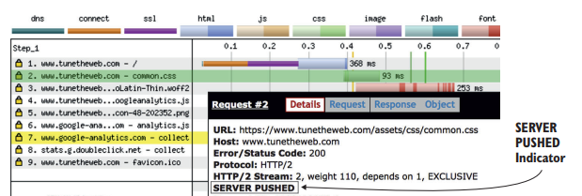
HTTP/2 PUSH 实现

Slide 20
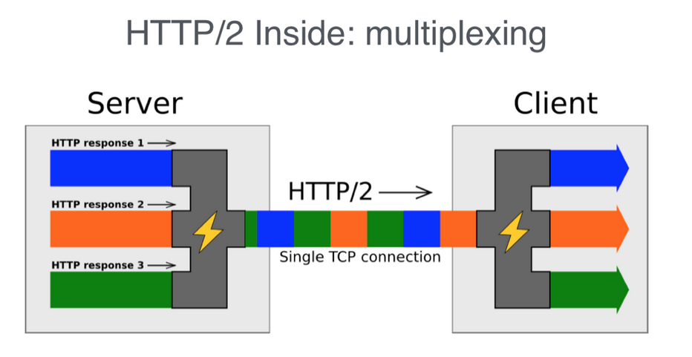
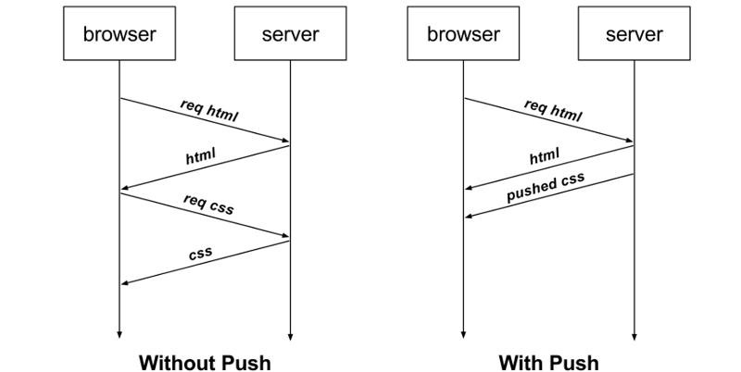
HTTP/2 主要特性
• 传输数据量的大幅减少
• 以二进制方式传输
• 标头压缩
• 多路复用及相关功能
• 消息优先级
• 服务器消息推送
• 并行推送
静态字典、动态字典、压缩算法：Huffman 编码（最高压缩比 8:5）

Slide 21
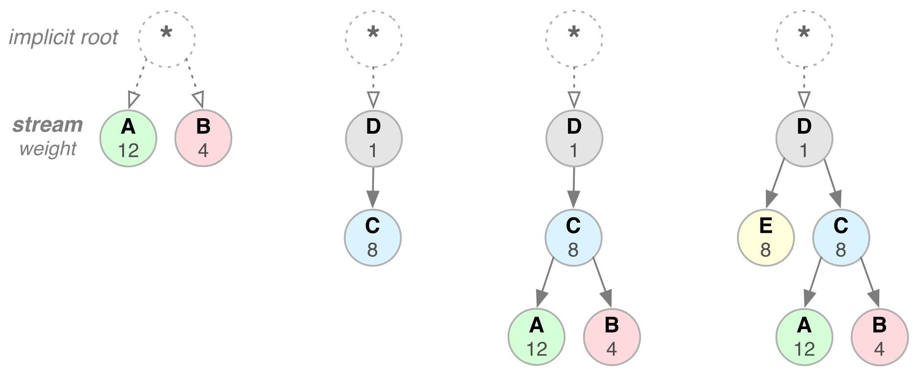
HTTP/2 主要特性 Streams
流与流之间存在依赖、被依赖关系。所有流默认依赖流0x0；推送流依赖于传输PUSH_PROMISE的关联流。
依赖权重值1~256区间，对于依赖同一父级的子节点，应该根据权重比列进行分配资源。
对于依赖同一个父级流的子节点被指定相关权重值，以及可用资源的分配比重。子节点之间顺序不固定。
一旦设置独家专属标志（exclusive flag）将为现有依赖插入一个水平的依赖关系，其父级流只能被插入的新流所依赖
流的依赖树形模型，底层的流只能等到上层流被关闭或无法正常运转/失效时，才会被分配到资源
流无法依赖自身，否则为PROTOCOL_ERROR流错误
在流依赖树形模型中，父节点优先级，以及专属依赖流的加入等，都会导致已有优先级重排序

Slide 22
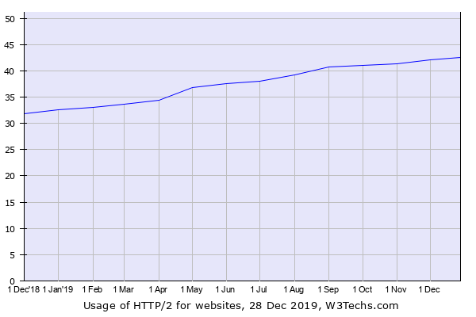
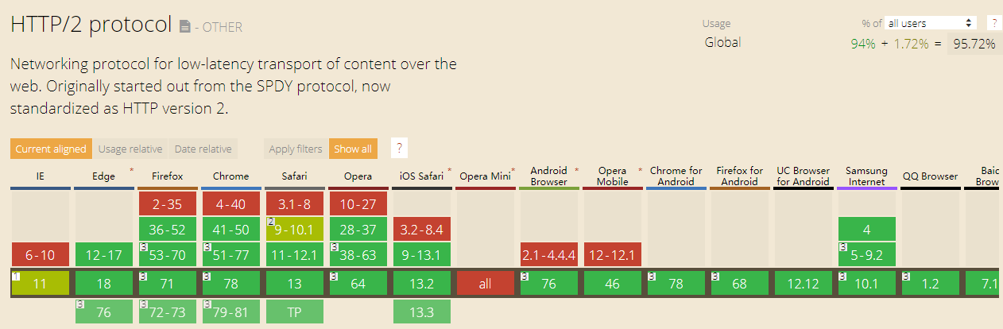
HTTP/2 support
his report shows the usage statistics of HTTP/2 as site element on the web. See technologies overview for explanations on the methodologies used in the surveys. Our reports are updated daily.
HTTP/2 is used by 42.6% of all the websites.
https://w3techs.com/technologies/details/ce-http2/all/all
https://caniuse.com/#feat=http2

Slide 23
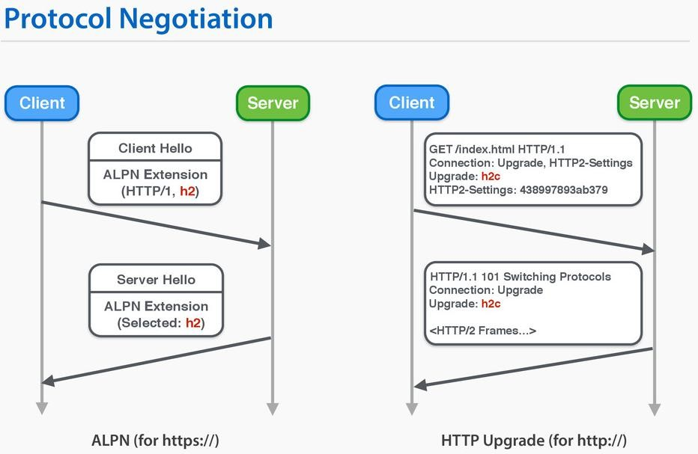
HTTP/2 是不是必须基于 TLS/SSL 协议？
IETF 标准不要求必须基于TLS/SSL协议
浏览器要求必须基于TLS/SSL协议
在 TLS 层 ALPN (Application Layer Protocol Negotiation)扩展做协商，只认 HTTP/1.x 的代理服务器不会干扰 HTTP/2
shema：http://和 https:// 默认基于 80 和 443 端口
h2：基于 TLS 协议运行的 HTTP/2 被称为 h2
h2c：直接在 TCP 协议之上运行的 HTTP/2 被称为 h2c

Slide 24
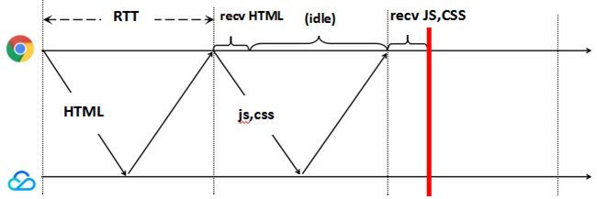
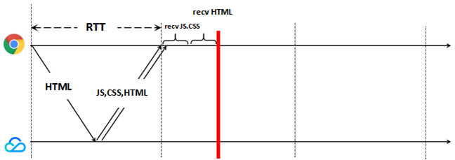
服务器推送的价值
提前将资源推送至浏览器缓存
特性
推送可以基于已经发送的请求，例如客户端请求 html，主动推送 js 文件
实现方式
推送资源必须对应一个请求
请求由服务器端PUSH_PROMISE 帧发送
响应在偶数 ID 的 STREAM 中发送
无服务器推送
使用服务器推送

Slide 25
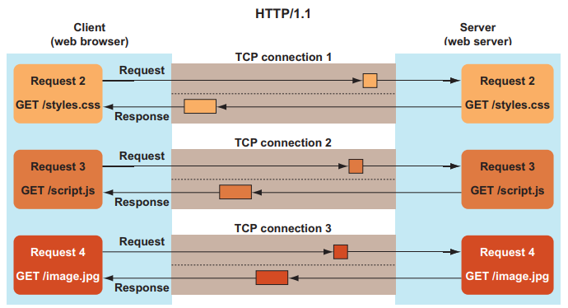
当获取 HTML 后，需要 CSS 资源时
• 浏览器触发方式：需要两次往返！

Slide 26
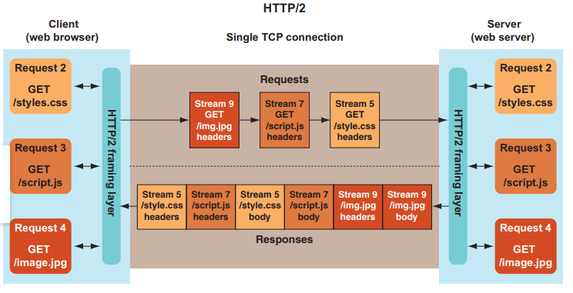
PUSH_PROMISE 方式
• 在 Stream1 中通知客户端 CSS 资源即将来临
• 在 Stream2 中发送 CSS 资源（Stream1 和 2 可以并发！）

Slide 27
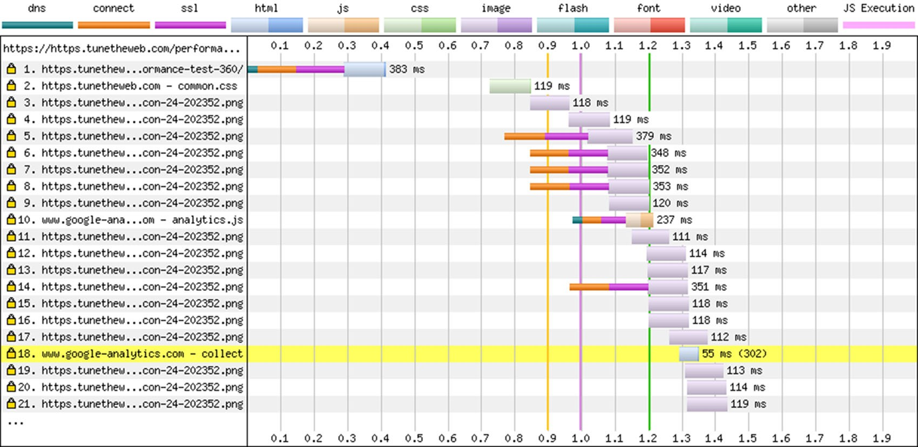
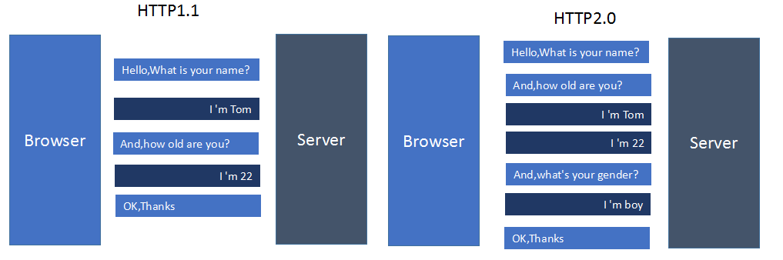
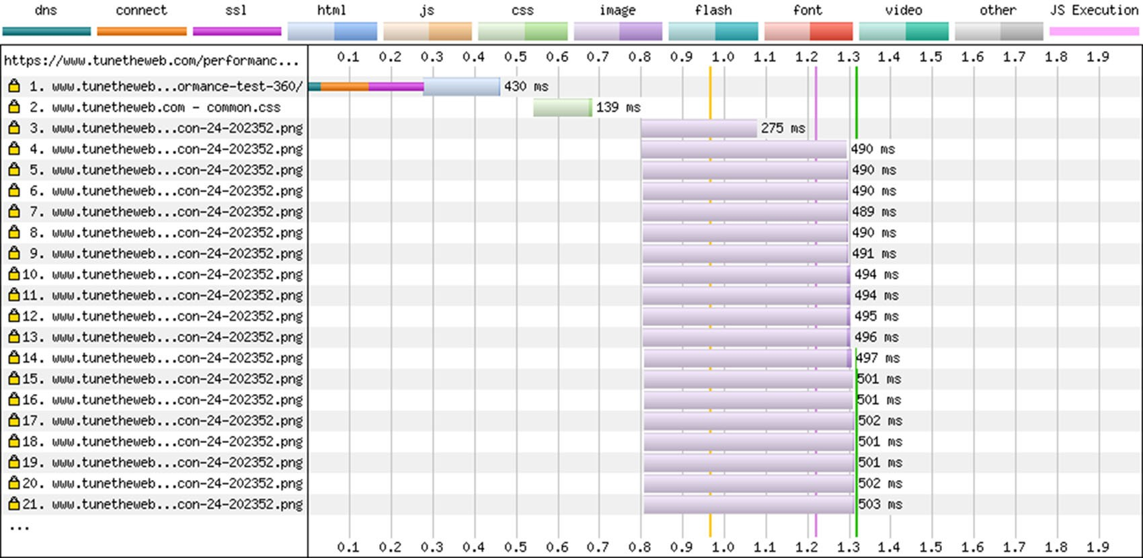
Google Analytics HTTP/1.x HTTP/2
Google Analytics
Google Analytics

Slide 28
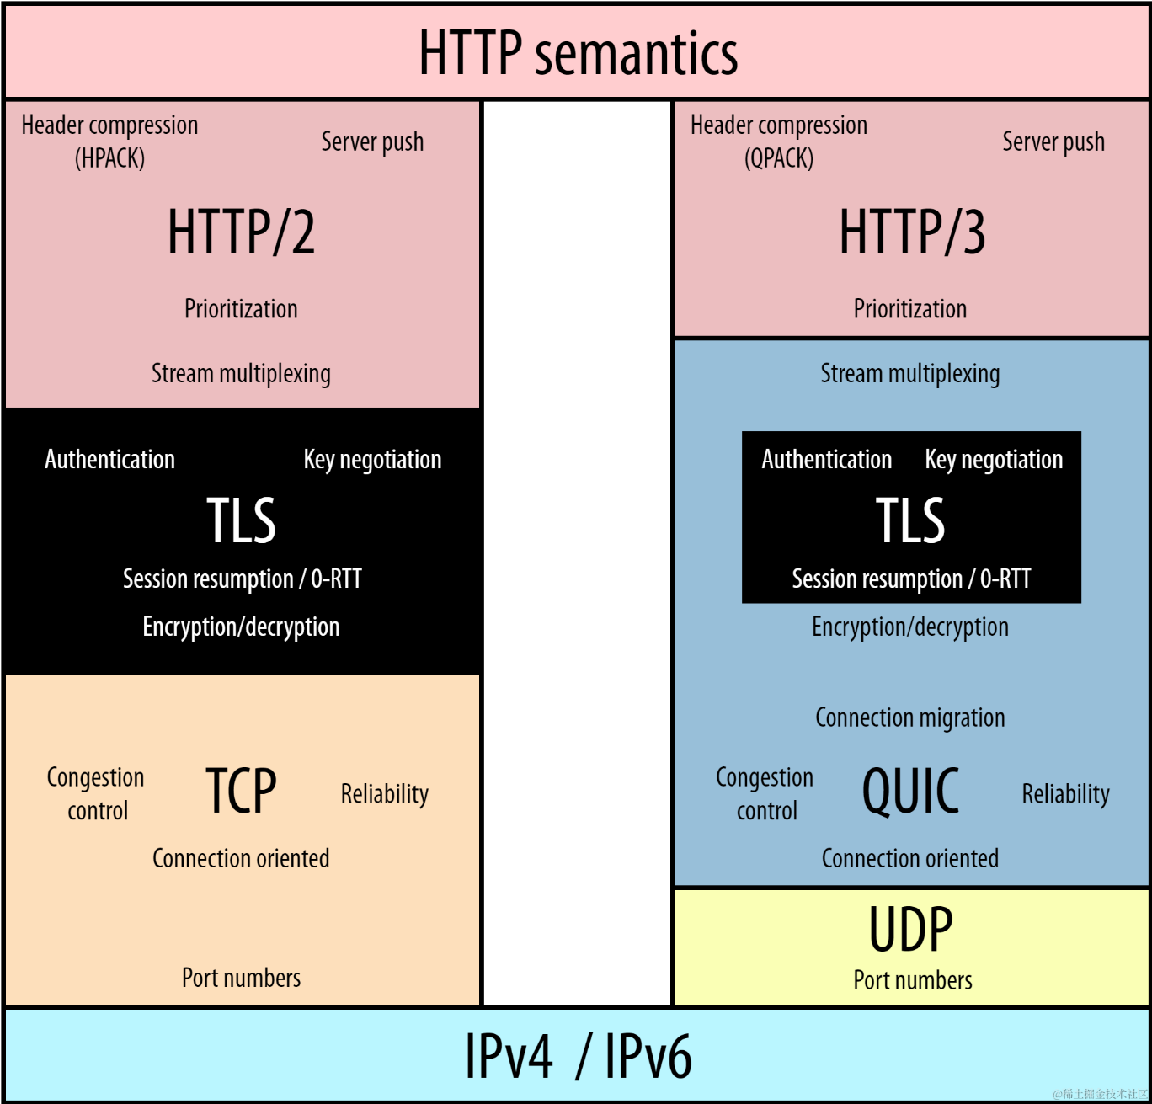
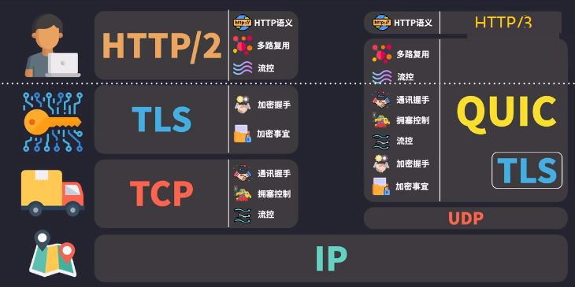
HTTP/3

Slide 29
Web应用程序体系结构
Oracle
SQL Server
etc.
IE, Chrome,
Firefox,
etc.
HTTP/HTTPS
请求
Apache
IIS
etc.
Web
应用程序
连接器
数据库
传输层
Web
客户端
Web
服务器
Web
应用程序
连接器
数据库
Web
应用程序
明文或SSL
HTTP响应
( HTML, JavaScript, etc.)
ADO
ODBC
JDBC
etc.
Perl、 C++、 CGI
Java、 ASP、 PHP
etc.

Slide 30
Web应用体系结构潜在弱点
Web客户端
活动内容执行，客户端软件漏洞的利用，交互站点脚本的错误
传输
偷听客户-服务器通信，SSL重定向
Web服务器
Web服务器软件漏洞；

Slide 31
Web应用体系结构潜在弱点
Web应用程序
攻击授权、认证、站点结构、输入验证，以及应用程序逻辑
数据库
通过数据库查询运行优先权命令，查询操纵返回额外的数据集(SQL注入）

Slide 32
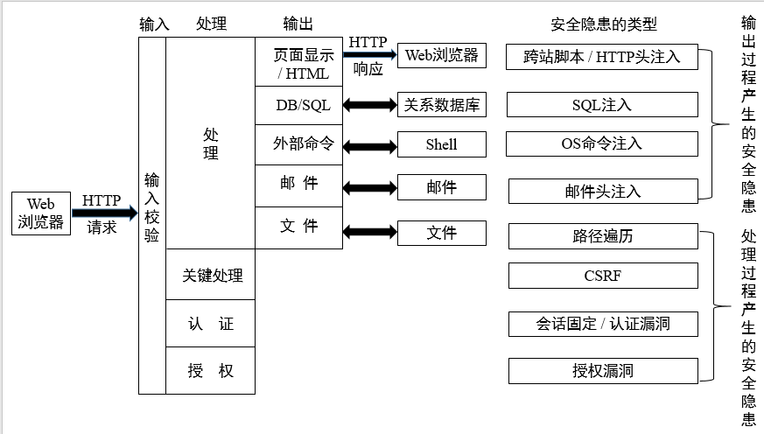
Web应用安全
Web应用程序功能与安全隐患的对应关系

Slide 33
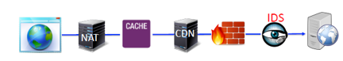
HTTP协议安全问题
HTTP协议是一种简单的、无状态的应用层协议（RFC1945、RFC2616）
无状态使攻击变得容易
基于ASCII码，无需弄清复杂的二进制编码机制，攻击者就可了解协议中的明文信息
互联网中存在的大量中间盒子，例如CDN、防火墙，透明缓存等。HTTP标准(RFC 2616和RFC 7320)的理解如果不一致，就有可能导致一些新的攻击发生

Slide 34
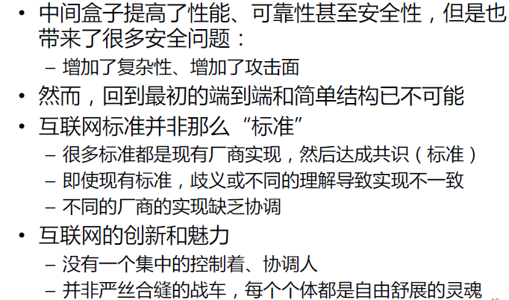
中间盒子

Slide 35
12.1 Web安全威胁
Internet对信息保密和系统安全的考虑并不完备：
• Web服务是动态交互（双向）；
• Web服务使用广泛而且信誉非常重要；
• Web服务器难以配置，底层软件复杂，隐藏安全漏洞；
• 编写和使用Web服务的用户安全意识相对薄弱，相关的脚本程序易出现安全问题。
——攻击与破坏事件层出不穷，需要安全Web服务。

Slide 36
Web安全威胁的分类
主动攻击：伪装成其他用户、篡改C/S之间信息或
篡改Web站点信息（难预防但易检测）
被动攻击：监听数据流获取信息或进行信息量分析
（难检测但易预防）
对Web服务器的安全威胁
对Web浏览器的安全威胁
对通信信道的安全威胁——本章
第二章

Slide 37
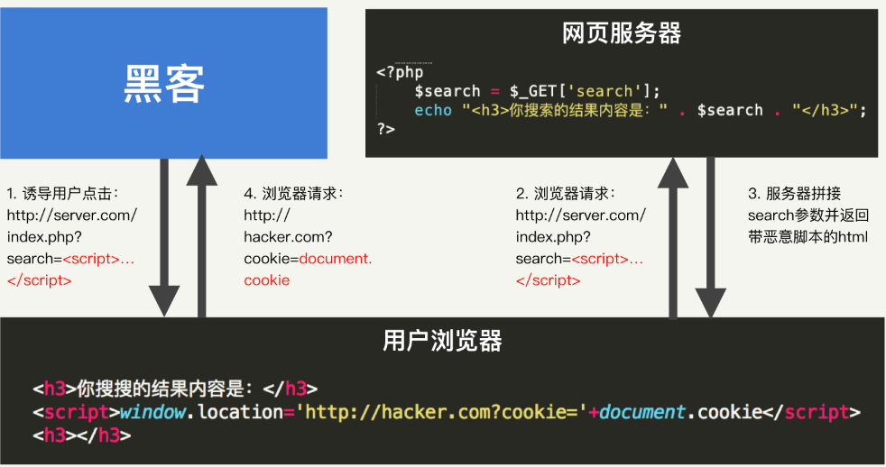
XSS:Cross Site Scripting
通过给定异常的输入，黑客可以在你的浏览器中，插入一段恶意的 JavaScript 脚本，从而窃取你的隐私信息或者仿冒你进行操作。这就是 XSS 攻击（Cross-Site Scripting，跨站脚本攻击）的原理。
窃取 Cookie
未授权操作
按键记录和钓鱼

Slide 38
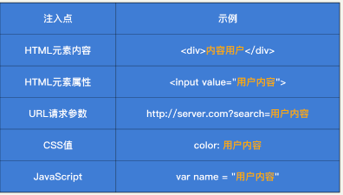
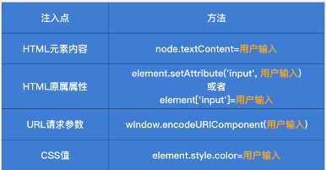
XSS:常见的 XSS 注入点
常见的 XSS 注入点
XSS 防护的核心原则就是验证
优先采用编码的方式来完成。所谓编码，就是将部分浏览器识别的关键词进行转换（比如 < 和 >），从而避免浏览器产生误解。

Slide 39
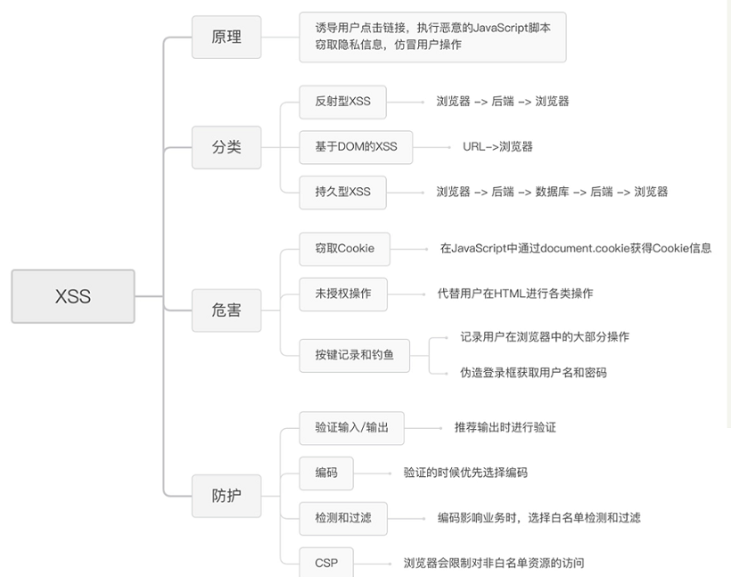
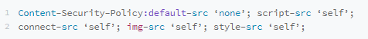
XSS:CSP
W3C 提出了 CSP（Content Security Policy，内容安全策略）来提升 Web 的安全性。所谓 CSP，就是在服务端返回的 HTTP header 里面添加一个 Content-Security-Policy 选项，然后定义资源的白名单域名。浏览器就会识别这个字段，并限制对非白名单资源的访问
因为 XSS 通常会受到长度的限制，导致黑客无法提交一段完整的 JavaScript 代码。为了解决这个问题，黑客会采取引用一个外域 JavaScript 资源的方式来进行注入。除此之外，限制了外域资源的访问，也就限制了黑客通过资源请求的方式，绕过 SOP 发送 GET 请求。
CSP 还是受到了大部分浏览器支持的

Slide 40
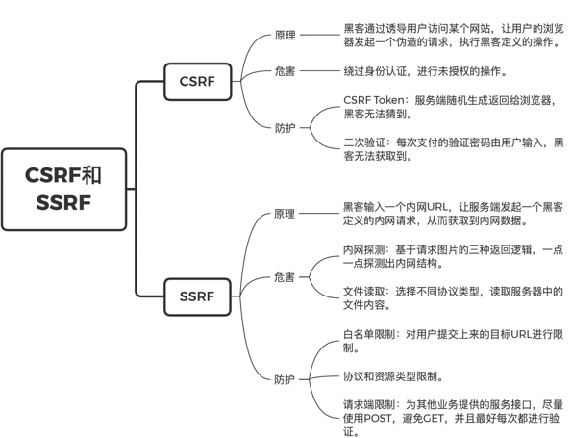
CSRF（Cross-Site Request Forgery，跨站请求伪造）
CSRF 是黑客控制用户的浏览器发起伪造的请求，SSRF 则是黑客控制服务端发起伪造的请求。
通过伪造的请求，黑客可以伪造用户或者服务器的身份，越权获取数据或者发起请求。应用中的请求接口越敏感，黑客能够造成的伤害就越大。

Slide 41
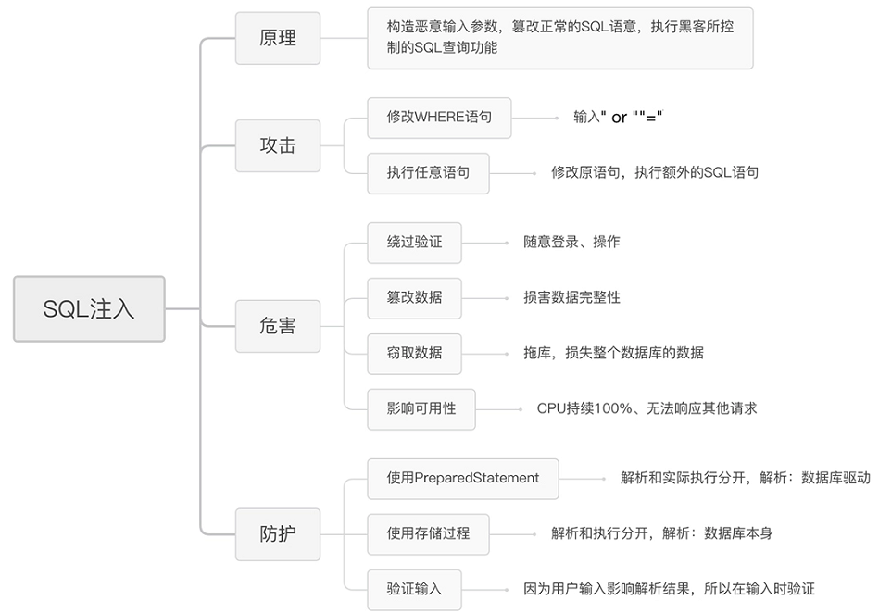
SQL 注入攻击
通过 SQL 注入攻击，黑客可以绕过验证登录后台，非法篡改数据库中的数据；还能执行任意的 SQL 语句，盗取用户的隐私数据影响公司业务等
绕过验证：" or ""=" 作为万能密码
任意篡改数据：通过插入 DML 类的 SQL 语句（INSERT、UPDATE、DELETE、TRUNCATE、DROP 等
窃取数据：“拖库”，就是指黑客通过类似 SQL 注入的手段，获取到数据库中的全部数据（如用户名、密码、手机号等隐私数据）
SELECT * FROM Users WHERE UserId = 1 UNION SELECT * FROM Users
消耗资源：在 Web 后台中，黑客可以利用 WHILE 打造死循环操作，或者定义存储过程，触发一个无限迭代等

Slide 42
Web安全威胁与对策
 | 威 胁 | 后 果 | 对 策
完整性 | 修改用户数据 特洛伊木马 内存修改 修改传输的信息 | 信息丢失 机器暴露 易受其他威胁 的攻击 | 数据的校验和 完整性校验码
机密性 | 网络监听 窃取服务器数据 窃取浏览器数据 窃取网络配置信息 | 信息暴露 泄露机密信息 | 加密算法， Web代理
拒绝 服务 | 中断用户连接 伪造请求淹没服务器 占满硬盘或耗尽内存 攻击DNS服务器 | 中断 干扰 阻止用户正常工作 | 难以防范
认证 鉴别 | 冒充合法用户 伪造数据 | 非法用户进入系统 相信虚假信息 | 加密和 身份认证技术

Slide 43
12.1.1 对Web服务器的安全威胁
Web服务越强大，包含安全漏洞概率就越高。
HTTP服务可在不同权限下运行：
1）高权限下提供更大灵活性，允许程序执行所有指令，并不受限制地访问系统高敏感的特权区域；
2）低权限下在所运行程序周围设置逻辑栅栏，只允许它运行部分指令和访问系统中不敏感的数据区。
大多数情况下HTTP服务只需运行在低权限下。

Slide 44
12.1.2 对Web浏览器的安全威胁
动态页面
双向交互
活动内容：静态页面中嵌入的对用户透明的程序
——显示动态图像、下载和播放音乐等。
原来由服务器完成的辅助功能转交给空闲的浏览器。
用户查看这种页面时，它们会自动下载并在浏览器上运行。
破坏浏览器的人将破坏性的活动内容放进看起来无害的页面。

Slide 45
12.1.3 对通信信道的安全威胁
监听程序会威胁通信信道中所传输信息的机密性
伪造、篡改、重放会威胁所传输信息的完整性
缺乏身份认证使得冒充他人身份进行中间人攻击
缺乏数字签名机制使得通信双方能相互攻击
拒绝服务攻击使得通信信道不能保证可用性

Slide 46
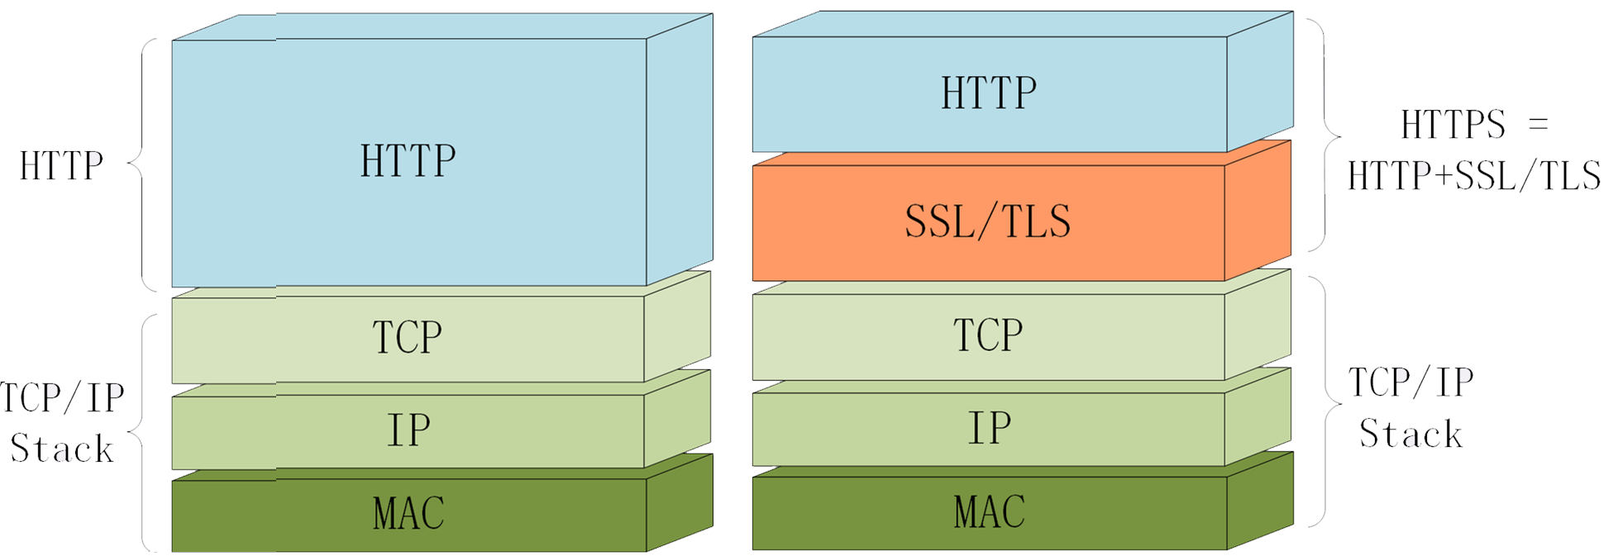
HTTPS
如果通信过程具备了四个特性，就可以认为是“安全”的，这四个特性是：机密性、完整性，身份认证和不可否认
HTTP 是明文传输，所以不安全，容易被黑客窃听或篡改；
HTTPS 的语法、语义仍然是 HTTP，但把下层的协议由 TCP/IP 换成了 SSL/TLS；SSL/TLS 是信息安全领域中的权威标准，采用多种先进的加密技术保证通信安全；
OpenSSL 是著名的开源密码学工具包，是 SSL/TLS 的具体实现

Slide 47
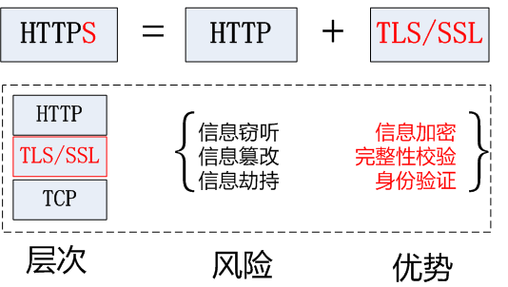
HTTPS
HTTPS基础知识：HTTPS (Secure Hypertext Transfer Protocol)安全超文本传输协议，是一个安全通信通道，它基于HTTP开发用于在客户计算机和服务器之间交换信息。它使用安全套接字层(SSL)进行信息交换，简单来说它是HTTP的安全版,是使用TLS/SSL加密的HTTP协议
HTTPS原理与优势：身份验证、信息加密与完整性校验等，且未对TCP和HTTP协议做任何修改

Slide 48
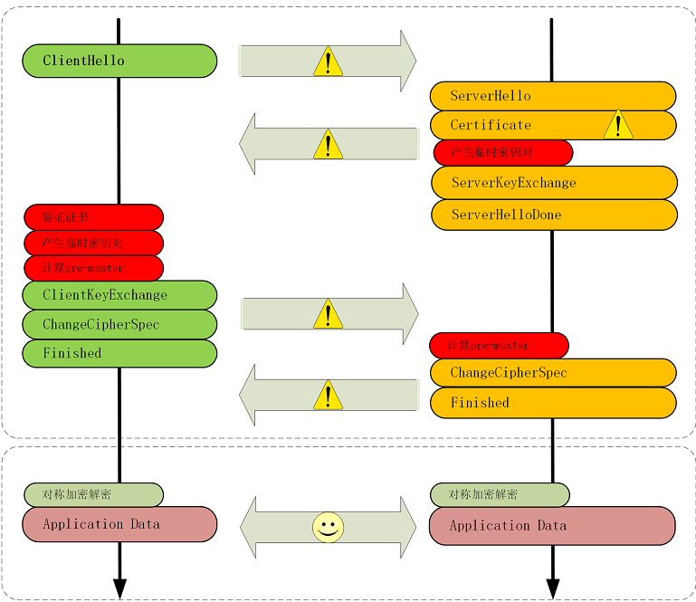
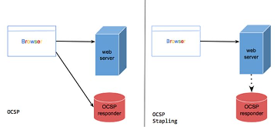
HTTPS的优化
HTTPS 比 HTTP 增加了一个 TLS 握手的步骤，这个步骤最长可以花费两个消息往返，也就是 2-RTT
“隐形”消耗:
产生用于密钥交换的临时公私钥对（ECDHE）
验证证书时访问 CA 获取 CRL 或者 OCSP
非对称加密解密处理“Pre-Master”
硬件优化
软件优化: 是软件升级(Linux 内核、Nginx、OpenSSL等)，协议优化（TLS1.3）
CDN接入
使用的密钥交换协议应当尽量选用椭圆曲线的 ECDHE 算法）
服务器端应当开启“OCSP Stapling”功能，避免客户端访问 CA 去验证证书
会话复用：效果类似 Cache，前提是客户端必须之前成功建立连接，后面就可以用“Session ID”“Session Ticket”等凭据跳过密钥交换、证书验证等步骤，直接开始加密通信。课下作业
SPDY/HTTP2

Slide 49
迁移到HTTPS
三个比较流行的观点：“慢、贵、难”
“迁移到 HTTPS”已经不是“要不要做”的问题，而是“要怎么做”的问题了
从 HTTP 迁移到 HTTPS 是“大势所趋”，能做就应该尽早做；
升级 HTTPS 首先要申请数字证书，可以选择免费好用的“Let’s Encrypt”；
配置 HTTPS 时需要注意选择恰当的 TLS 版本和密码套件，强化安全；
原有的 HTTP 站点可以保留作为过渡，使用 301 重定向到 HTTPS。

Slide 50
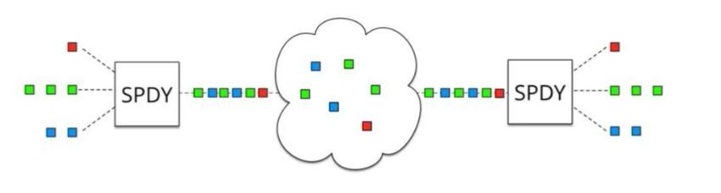


多路复用与 TCP 的队头阻塞问题
资源的有序到达
HTTP3
QUIC

Slide 51
12.2 Web安全的实现方法 基于网络层实现Web安全
SMTP | HTTP | FTP
TCP
IP/IPSec
IPSec提供端到端的安全机制，是一个通用解决方案。
各种应用程序不需修改就可享用IPSec提供的安全机制，也减少了安全漏洞的产生。

Slide 52
基于传输层实现Web安全
SMTP | HTTP | FTP
SSL或TLS
TCP
IP
SSL或TLS可作为基础协议栈的组成部分，对应用透明；也可直接嵌入到浏览器中使用。
使用SSL或TLS后，传送的应用层数据会被加密，从而保证通信的安全。

Slide 53
基于应用层实现Web安全
Kerberos | S/MIME | PGP | SET
 | SMTP |  | HTTP | FTP
 | SSH
UDP | TCP
IP
特定安全服务为特定应用定制体现，将安全服务直接嵌入在应用程序中。

Slide 54
12.3 SSL协议
12.3.1 SSL概述
• Secure Socket Layer，安全套接层协议，会话层，由Netscape推出。
• 主要实现Web服务器和浏览器之间的安全通信。
• 在应用层协议和TCP/IP 协议之间提供机密性、完整性、服务器认证及可选的客户机认证的机制。

Slide 55
SSL协议栈
• 介于HTTP与TCP之间的一个可选层，绝大多数应用层协议可直接建立在SSL之上。
• SSL不是一个单独的协议，而是两层协议。
建立连接C/S双方的安全通道并相互鉴别
封装高层的协议，执行数据的安全传输
SSL握手协议 | SSL更改密码规格协议 | SSL警告协议 | HTTP
SSL记录协议
TCP
IP

Slide 56
SSL实现的安全服务
SSL握手协议：用公开加密算法验证服务器身份，并传递客户端产生的会话密钥的材料（先）
SSL记录协议：用会话密钥来加/解密数据（后）
• 机密性：SSL 客户机和服务器之间传送加密数据。
• 完整性：SSL 可避免服务器和客户机之间的信息被破坏。
• 认证性：SSL 握手时要求交换证书，通过验证证书来保证对方身份的合法性。

Slide 57

SSH/TLS里程牌

Slide 58
12.3 TLS协议
• 编写Transport Layer Security的目的是不要再出现新的易混淆的协议，并提供可扩展性和兼容性。
• TLS在传输层源和目的实体间建立了一条安全通道，提供基于证书的认证、数据完整性和机密性。
• TLS v1和SSL v3差别很小，现在网上用得比较多的是TLS v1.2和v1.3。

Slide 59
TLS的目标
1）数据安全：用于在两方之间建立安全连接。
2）互操作性：TLS一方可在不知道另一方代码时成功交换加密信息。
3）可扩展性：避免重建一种全新的协议；避免重新实现一个全新的安全库。
4）系统效率：使用缓存机制以减少需要建立的连接数，还非常注意减少网络流量。

Slide 60
SSL/TLS协议
SSL（Secure Sockets Layer）协议最初由网景公司开发，后来被 AOL 收购。在 SSL 3.0 版本发布后不久，SSL 标准化工作就开始启动，并逐渐形成了 TLS（Transport Layer Security）协议。TLS 在 SSL 3.0 的基础上进行了改进和优化，以提高数据传输的安全性。
尽管 TLS 是 SSL 的后继者，但实际上它们在功能和应用场景上非常相似。因此，在互联网上，我们通常会看到 SSL/TLS 这种组合使用的情况，用来表示 SSL 和 TLS 两种协议都可以用来提供加密传输服务。例如，HTTPS（Hypertext Transfer Protocol Secure）就是一种基于 SSL/TLS 协议实现的加密传输协议。
需要注意的是，尽管 SSL 和 TLS 都可以提供数据传输的安全保障，但它们之间存在一些差异。例如，TLS 提供更强大的加密算法和安全选项，以及更灵活的密钥协商方法和更好的前向保密性等功能。因此，在实际应用中，TLS 往往更受青睐，并且大部分浏览器和服务器都已经停止支持 SSL 协议。

Slide 61
12.3 SSL/TLS协议
安全的网站通信：TLS被广泛用于保护网站与用户之间的通信。当用户访问一个使用TLS加密的网站时，TLS将确保通信的保密性和完整性，防止第三方窃听、篡改或伪造数据。
电子邮件安全：TLS也可用于保护电子邮件的传输。当电子邮件客户端和邮件服务器之间建立TLS连接时，邮件内容将以加密方式传输，从而确保邮件的机密性。
虚拟专用网络（VPN）：许多VPN服务提供商使用TLS来建立安全的VPN连接。TLS用于加密VPN客户端和服务器之间的通信，以保护用户的隐私和数据安全。
移动应用程序安全：许多移动应用程序使用TLS来保护与后端服务器之间的通信。这确保了移动应用程序与服务器之间的数据传输是安全的，并防止敏感信息在传输过程中被窃听或篡改。
云服务安全：云服务提供商通常使用TLS来保护客户与云服务器之间的通信。这样可以确保在云环境中传输的数据是安全的，并防止未经授权的访问和数据泄露。

Slide 62





















TLS/SSL 发展
SSL3.0
SSL/TLS 通用模型
1995
1999
TLS1.0
ISO/OSI 模型
应用层 表示层 会话层
TCP/IP 模型
握手
交换密钥
告警
对称加密的 应用数据
TLS1.1
应用层
2006
传输层 网络层
数据链路层 物理层
传输层 网络层
记录
2008
TLS1.2
链路层
2018
TLS1.3
SSL(Secure Sockets Layer) TLS(Transport Layer Security)

Slide 63

TLS 1.3
引入了新的密钥协商机制 — PSK
支持 0-RTT 数据传输，在建立连接时节省了往返时间
ServerHello 之后的所有握手消息采取了加密操作，明文大大减少
不再允许对加密报文进行压缩、不再允许双方发起重协商
对比旧协议中的不足，TLS 1.3 确实可以称得上是向前迈了一大步。既避免之前版本出现的缺陷，也减少了 TLS 握手的时间。
TLS 1.3 上删除不安全的加密算法，这些加密算法包括：
RSA 密钥传输 —— 不支持前向安全性
CBC 模式密码 —— 易受 BEAST 和 Lucky 13 攻击
RC4 流密码 —— 在 HTTPS 中使用并不安全
SHA-1 哈希函数 —— 建议以 SHA-2 取而代之
任意 Diffie-Hellman 组—— CVE-2016-0701 漏洞
输出密码 —— 易受 FREAK 和 LogJam 攻击

Slide 64

TLS协议
TLS协议位于下层TCP协议及上层（即应用层）协议之间
TLS协议内部也是基于分层架构，分为两层：
下层为记录层协议，为TLS上层子协议为传送提供分片、消息加密及加密后报传输，同时对接收到的数据进行验证、解密、重新组装，然后提交给高层的应用层；
上层包含4种子协议：握手协议（Handshake Protocal）、警报协议（Alert Protocol）、应用数据协议（Application Protocol）及Change_cipher_spec。其中change_cipher_spec只是为了兼容性存在，其余每个子协议都具有特定的作用，组合起来实现完整的协议功能。

Slide 65

TLS/SSL工作原理
TLS/SSL的功能实现主要依赖于三类基本算法：散列函数 Hash、对称加密和非对称加密，其利用非对称加密实现身份认证和密钥协商，对称加密算法采用协商的密钥对数据加密，基于散列函数验证信息的完整性
TLS的基本工作方式是，客户端使用非对称加密与服务器进行通信，实现身份验证并协商对称加密使用的密钥，然后对称加密算法采用协商密钥对信息以及信息摘要进行加密通信，不同的节点之间采用的对称密钥不同，从而可以保证信息只能通信双方获取

Slide 66
12.3.5 SSL握手协议
Handshake Protocol的协商结果是SSL记录协议处理的基础，ContentType为22。协议头有三个部分：
① 消息类型（1B）
② 消息长度（3B）
③ 内容（1B）：与该消息有关的参数
SSL v3.0的握手过程用到三种协议：握手协议、更改密码规格协议和警告协议。

Slide 67
SSL握手消息及参数
消息类型 | 参数
hello_request | Null
client_hello | 版本，随机数，会话ID， 密码参数，压缩方法
server_hello
certificate | X.509v3证书链
server_key_exchange | 参数，签名
certificate_request | 类型，CA
server_done | Null
certificate_verify | 签名
client_key_exchange | 参数，签名
Finished | Hash值

Slide 68



Handshake Protocol
握手协议如字面所言，是在加密通信之前，对于加密使用的算法套件及加密密钥进行协商，这和在两个陌生人开始聊天前，通常都需要礼节性的握手类似

Slide 69
握手协议的Hello阶段
——协商协议版本、会话ID、密码组、压缩算法、交换随机数等。
（1）Client Hello消息
客户端将版本号、随机数、会话ID、支持的密码算法组合和压缩算法发给服务器供其选择。
（2）Server Hello消息
该消息做出决定并将决定传回客户端：版本号、会话ID、服务器随机数、选择的密码算法组合和压缩算法。

Slide 70


Certificate消息
通过Certificate及CertificateVerify应用证书体系及数字签名完成身份认证

Slide 71

SSL/TLS中的预主密钥、主密钥和会话密钥
客户端和服务器双方是交换椭圆曲线参数，私钥只是用来签名，双方交换完参数之后生成预主密钥，再生成主密钥和会话密钥
RSA和椭圆曲线密钥交换算法的私钥用途是不一样的，RSA密钥交换时是用来做加解密的，椭圆曲线密钥交换时是用来做签名的
SSL/TLS中的预主密钥、主密钥和会话密钥
主密钥是由预主密钥、客户端随机数和服务器随机数通过PRF函数来生成；会话密钥是由主密钥、客户端随机数和服务器随机数通过PRF函数来生成，会话密钥里面包含对称加密密钥、消息认证和CBC模式的初始化向量，但对于非CBC模式的加密算法来说，就没有用到这个初始化向量。
session 缓存和session ticket里面保存的是主密钥，而不是会话密钥，这是为了保证每次会话都是独立的，这样才安全，即使一个主密钥泄漏了也不影响其他会话。

Slide 72


TLS 预主密钥、主密钥和会话密钥
服务器生成的共享安全密钥能否发给客户端?

Slide 73



TLS预主密钥、主密钥和会话密钥

Slide 74

ECDH
ECDH（Elliptic Curve Diffie-Hellman）：主要用于加密
ECDSA（Elliptic Curve Digital Signature Algorithm）：主要用于数字签名

Slide 75


SSH登录

Slide 76


TLS预主密钥、主密钥和会话密钥
加强密钥的作用？

Slide 77
握手协议的Key Agreement阶段
——发送服务器证书，并请求客户端证书（可选）。
（3）Certificate消息
服务器发送自己证书给客户端以证明自己身份。
（4）Server Hello Done消息
服务器向客户端表明Server Hello结束。
（5）Client Key Exchange消息
客户端用服务器的公钥加密48字节pre_master_ secret发送给服务器，以便双方协商会话密钥。

Slide 78
12.3.2 更改密码规格协议
Change Cipher Spec Protocol具有以下特性：
① 位于SSL记录协议之上。
② ContentType=20。
③ 协议只包含一条消息（一个值为1的字节）。
把未决状态设置为当前状态，更新当前连接的密钥组，这标志着加密策略的改变。

Slide 79


Cipher Suite
Cipher Suite（密码套件）是在TLS协议中用于加密和认证通信的一组加密算法和协议参数的集合。它定义了在TLS握手过程中使用的加密算法、密钥交换算法、数字签名算法和消息认证码算法等由几个关键组件组成：
协议（例如TLS 1.2或TLS 1.3）
密钥交换或协商算法
数字签名（身份验证）算法
批量加密算法
消息认证码算法（MAC）

Slide 80

SSL的握手过程

Slide 81
Cipher Suite
在TLS握手过程中，客户端和服务器通过协商选择一个适当的Cipher Suite来确定加密和认证参数。双方将根据安全策略和支持的算法来选择最合适的Cipher Suite。一旦Cipher Suite确定，通信双方将使用该套件中定义的加密算法和协议参数来保证通信的机密性、完整性和身份认证。
Cipher Suite的选择对于安全通信至关重要。安全性强大的Cipher Suite应该使用先进的加密算法和密钥交换算法，并提供足够强大的消息认证码和数字签名算法来保护通信。同时，Cipher Suite的选择也应考虑到性能和兼容性因素，以确保通信的效率和可靠性。

Slide 82
SSL的认证和不可否认性
客户机认证是可选的，否则客户端都得有数字证书并内置相应组件，代价高。
SSL不能提供不可否认性，Communicator 4.04浏览器引入“表单签名（Form Signing）”功能。
它对电子商务中包含购买者的订购信息和付款指令的表单进行数字签名。

Slide 83

12.3.3 警告协议
Alert消息：当握手过程或数据加密等出错或发生异常时，为对等实体传递SSL警告或终止当前连接。
Alert Protocol具有以下特性：
① 位于SSL记录协议之上。
② ContentType=21。
③ 协议包含两个字节：警告级别和警告代码。

Slide 84
12.3.4 SSL记录协议
Record Protocol描述SSL信息交换过程中的记录格式。所有数据（含SSL握手信息）都被封装在记录中，一个记录由两部分组成：记录头和数据。
SSL记录协议的操作步骤：
将数据分段成可操作的数据块
对分块数据进行数据压缩
计算MAC值
对压缩数据及MAC值加密
加入SSL记录头
在TCP中传输结果单元

Slide 85

SSL记录协议的操作步骤

Slide 86
SSL记录头
内容类型 | 主版本 | 次版本 | 压缩长度
经过加密的明文(可压缩)
MAC值(0,16或20byte)
内容类型（ContentType）：用于处理分段的上层协议类型。
协议版本（ProtocolVersion）：标明SSL版本号。
压缩长度（Length）：原文分段长度或压缩分段长度。

Slide 87
握手协议的Finished阶段
——改变密码组，完成握手。
（6）Change Cipher Spec消息
表示记录加密及认证的改变，指示将启用新密钥。
（7）Finished消息
客户端收到Finished消息表明服务器已用私钥解开预主密钥，并最终生成了正确的会话密钥。
特殊消息ClosureAlert：可以结束连接，防止截断攻击。

Slide 88
12.3.6 SSL的安全性分析
（1）SSL协议的安全性隐患
1）预主密钥 master_secret SSL会话密钥
2）能否保证随机数质量也是SSL的安全隐患。
3）有可能遭受中间人攻击。
4）利用SSL的攻击无法被IDS检测和FW过滤到。
5）Web服务器使用SSL时，吞吐量会显著下降。
6）不能保证Web浏览器和服务器自身安全。

Slide 90
master_ secret生成过程

Slide 91
（2）增强SSL安全性方法
1）增强master_secret的保密性
预主密钥的口令加密方法和硬件加密方法。
2）提高随机数的质量
用硬件随机数发生器产生的随机数作为产生随机数的软件方法PRNG的种子，进行高强度的处理。
3）提高证书CA的可靠性
在服务器的认证阶段，CA控制所有证书的颁发和有效性判断。

Slide 92
12.3.8 OpenSSL简介
• 唯一免费且具有完整功能的SSL实现，用C语言开发，能在各种主流平台工作。
• OpenSSL项目实现SSL v2/v3和TLS v1以及一个强大通用的密码库。
• VOIP的OpenH323协议、Apache服务器、Linux安全模块的安全部分都使用OpenSSL的库。

Slide 93
OpenSSL的优缺点
① 采用C语言开发，支持多种操作系统，可移植性好，功能全面。
② 开放源代码，可根据自己的需要进行修改。
③ 具备应用程序，能直接使用或二次开发。
④ 免费使用。
① 对于初学者有一定的困难，也不利于代码剥离。
② 文档不全面，增加了使用的困难性。

